Slide 1
Santé et Pollution de la CARENE ça empire
STOP aux FEUX ROUGES !

Slide 2
Plan
Découverte de la qualité de l’air 2019
Situation sanitaire vu par l’ORS et le registre des cancers en 2023
Evolution de la surmortalité
Air – spécificité de l’Agglomération /région
et densité d’émissions par commune
Quelques causes des cancers locaux
Postures de certaines entreprises
Que faire pour mieux vivre …

Slide 3
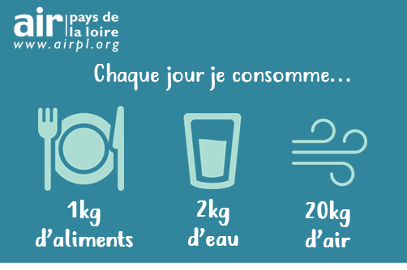
Respirer c’est incontournable !
??
Notes:
Chaque jour, nous ingérons en moyenne 1kg d’aliments, nous buvons 2kg d’eau et respirons 20kg d’air. Cela correspond à environ 15 000 litres d’air.
Nous avons bien en tête de faire attention à ce que nous mangeons et buvons, mais prêtons-nous suffisamment attention à ce que nous respirons ? Il est plus facile d’agir individuellement sur ce que nous mangeons et buvons que sur ce que nous respirons, mais cela vaut la peine de s’y intéresser de plus près.

Slide 4
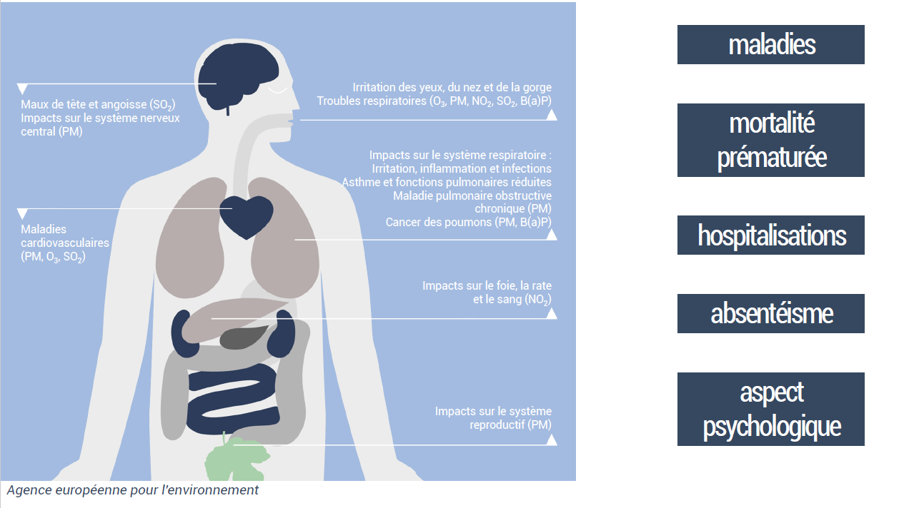
Pollution dans l’air des effets sur la santé de + en + reconnus
Notes:
Notamment les particules fines , 48000 morts anticipés par an

Slide 5
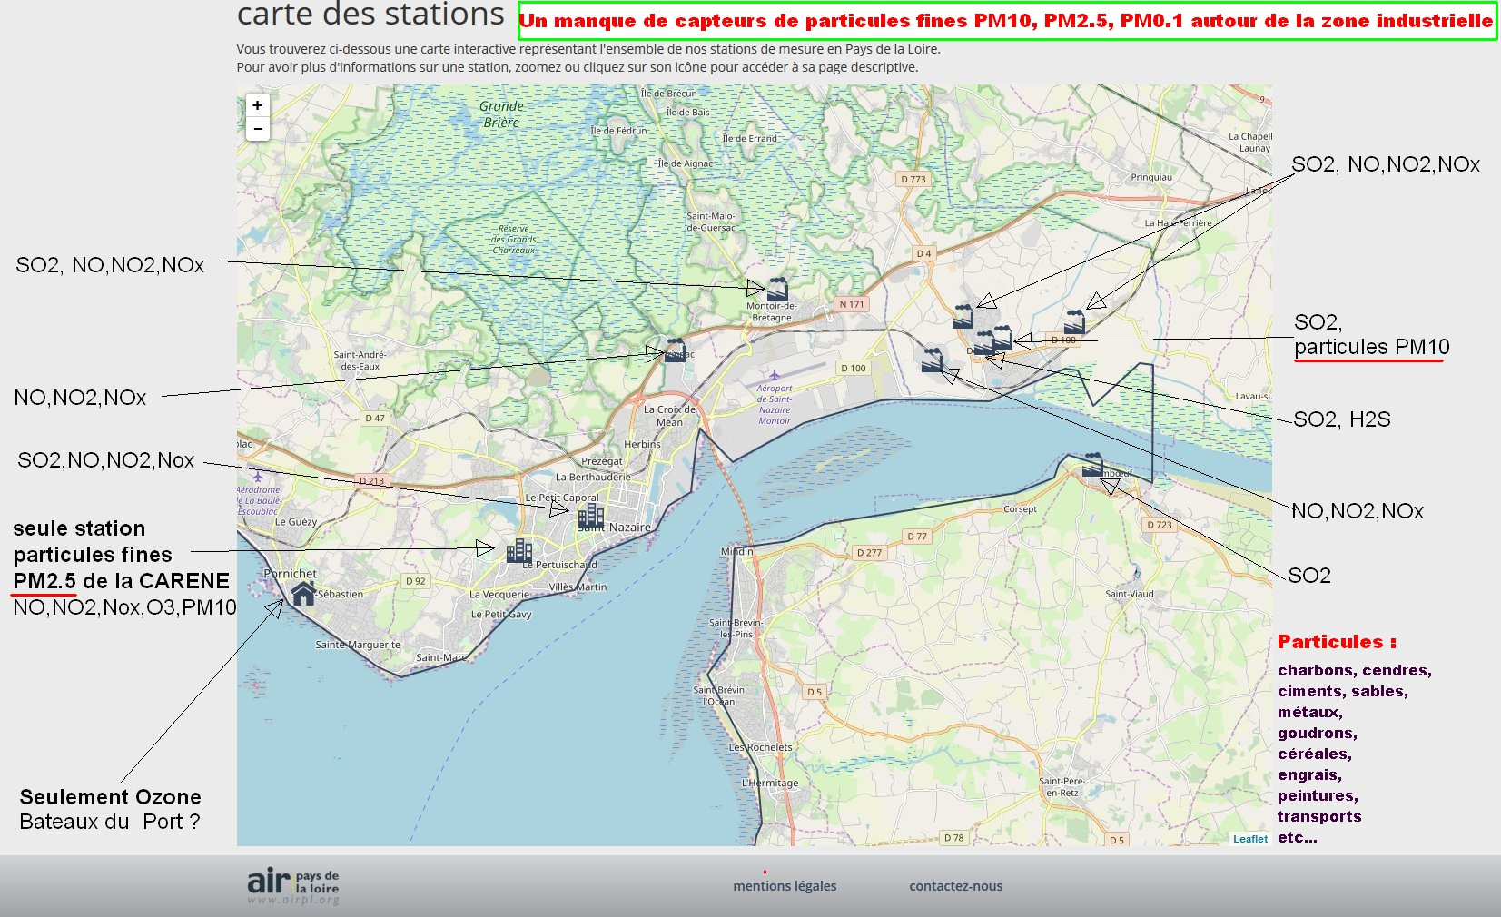
Manque de moyens Air Pays de la Loire
Un seul capteur PM2.5 , pas de mesure du Benzène en continu ni des Métaux
Alors que nous avons des « champions » en particules fines : YARA, TOTAL, CARGILL, IDEA, ..
Constructions navales, Céréales, Charbons, Cendres, Ciments, Métaux, Peintures, Carrières, ..

Slide 6
Constats fin 2019 … et fin 2022
Quelques stations de mesures des polluants classiques (NO2, PM10) mais loin de la zone industrialo-portuaire
Un seul capteur de PM2.5 « mal placé ?»
Pas de mesures de PM1 ( celles de YARA)
Pas de mesures des PUF (fumées de soudage)
La dernière mesure de métaux date de 2006 (Donges)
La dernière mesure de COV date de 2003 (St-Naz. Gare)
Pas de mesure de silice cristalline
Pas d’analyses de pesticides près des silos/navires de céréales
Pas de mesures dans les puits privés à proximité d’industries aux eaux souterraines polluées
Pas d’analyses chimiques des eaux de plage, pêche aux moules, etc
Peu d’inspections DREAL (hors Seveso) : 4 en 2018, 7 en 2019
2023 : 1 SN, 1 MdB, 2 Donges
aucun à Gron, Méan, Port, …
2022: environ 52 inspections y compris Seveso

Slide 7

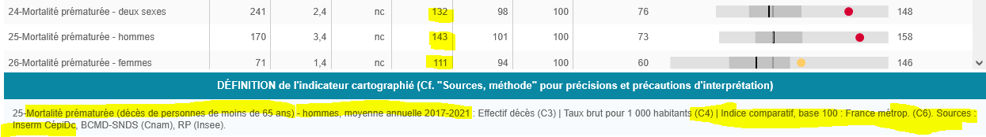
les points rouges dont la surmortalité prématurée ( < 65 ans)
https://www.orspaysdelaloire.com/PISSTER/index.html?geog=2&select=244400644
N.B. Analyse des chiffres des années 2017-2021
l’ORS utilise l’« indice comparatif » pour faire des comparaisons !
Pour les évolutions dans le temps => indice standardisé (cf plus loin)

Slide 8
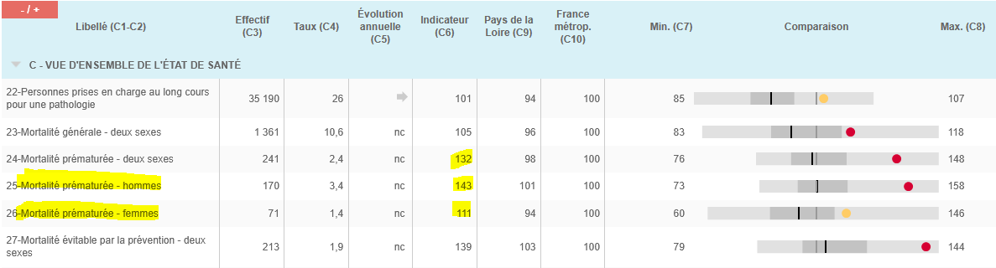
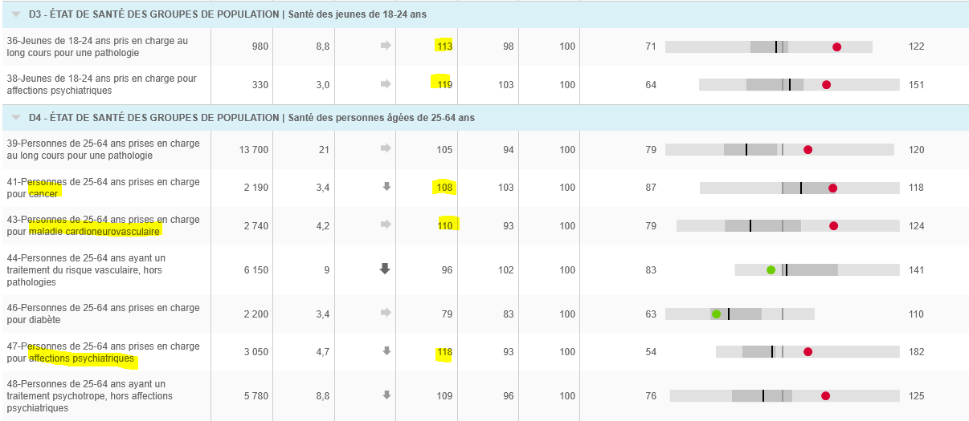

Slide 9
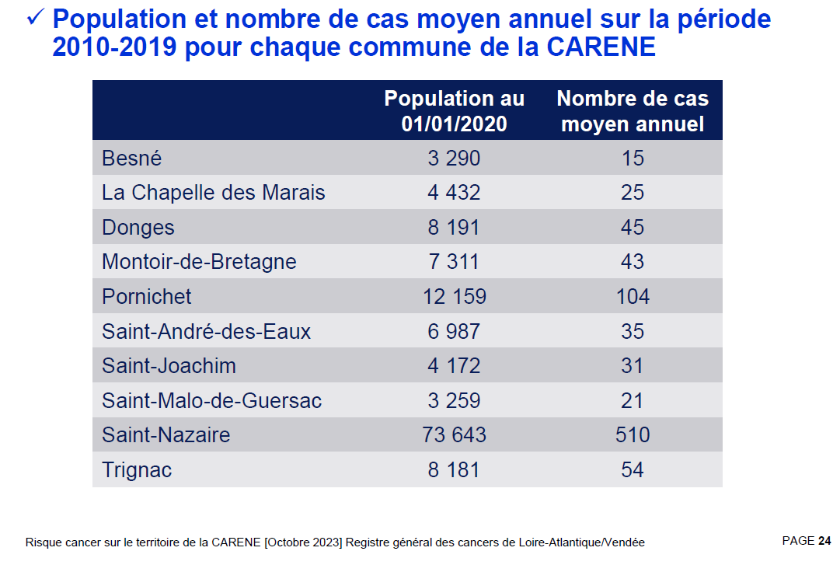
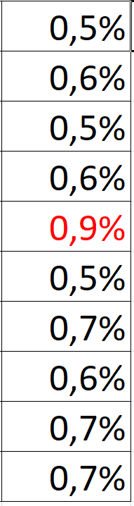
Registre des cancers (rapport 2023)
0,5%
0,6%
0,5%
0,6%
0,9%
0,5%
0,7%
0,6%
0,7%
0,7%

Slide 10
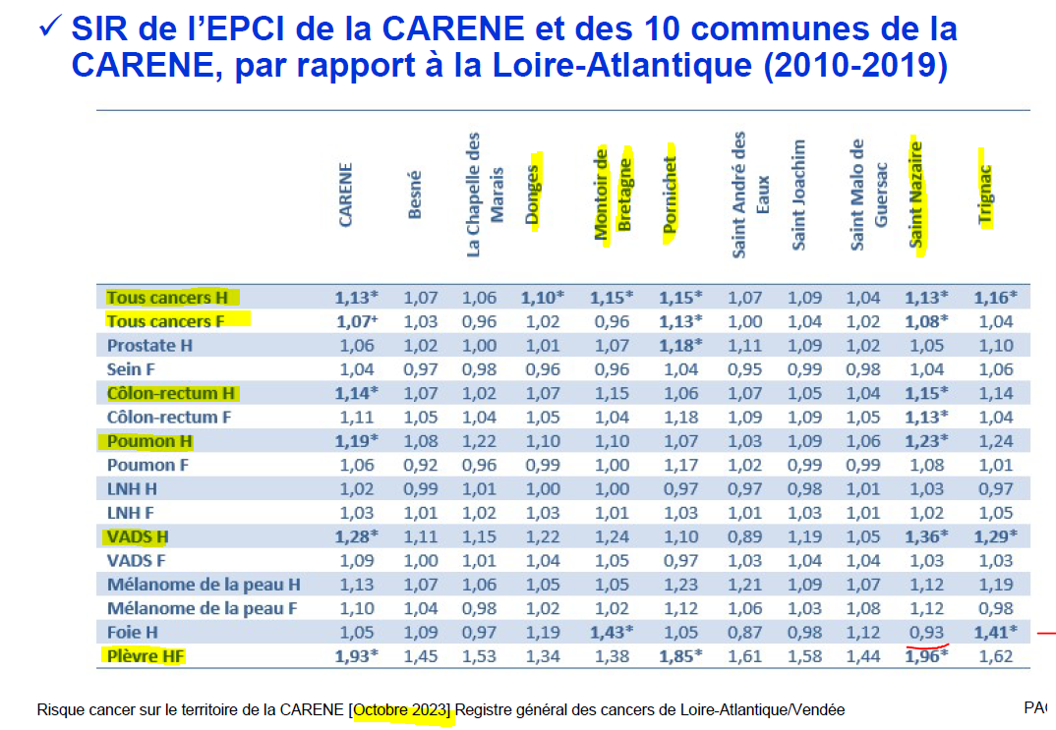

Slide 11
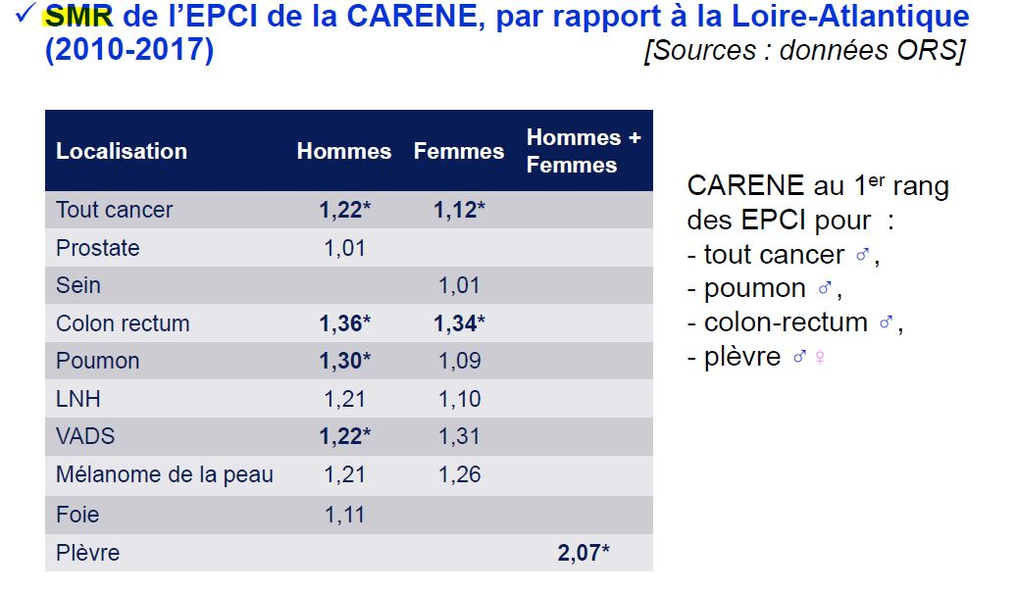
Ratios de Mortalité
LNH : lymphome non hodgkinien
VADS : voies aéro-digestives supérieures (lèvre-bouche-pharynx, œsophage, larynx)

Slide 12
Evolution de la surmortalité prématurée dans notre agglomération industrielle

Slide 13
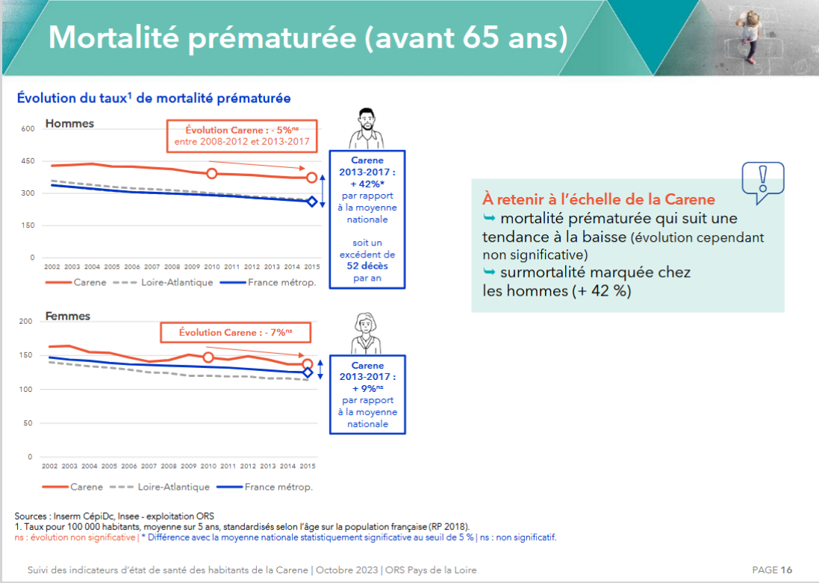
En 2024
on a appris
+43% pour les hommes
+11% pour les femmes
pour 2017-2021
Source : https://www.orspaysdelaloire.com/sites/default/files/pages/pdf/2023_PDF/2023_SuiviIndicateursSante_Carene_VF2.pdf

Slide 14
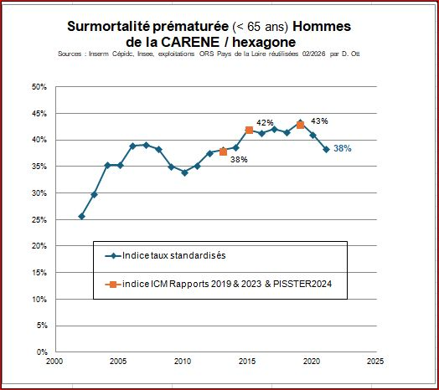
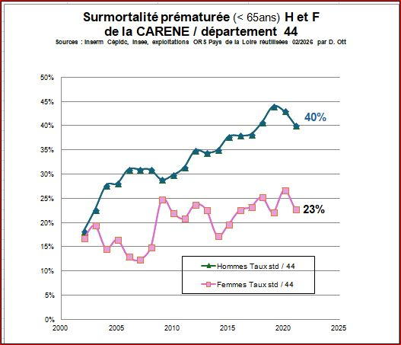
Graphes élaborés à partir des données 2026 (sur 20 ans) de l’Observatoire Régional de la Santé – Pays de la Loire

Slide 15
Pollution de l’air
Spécificités de notre agglomération par rapport à la Région Pays de la Loire
Réponse grâce à BASEMIS – Air Pays de la Loire

Slide 16
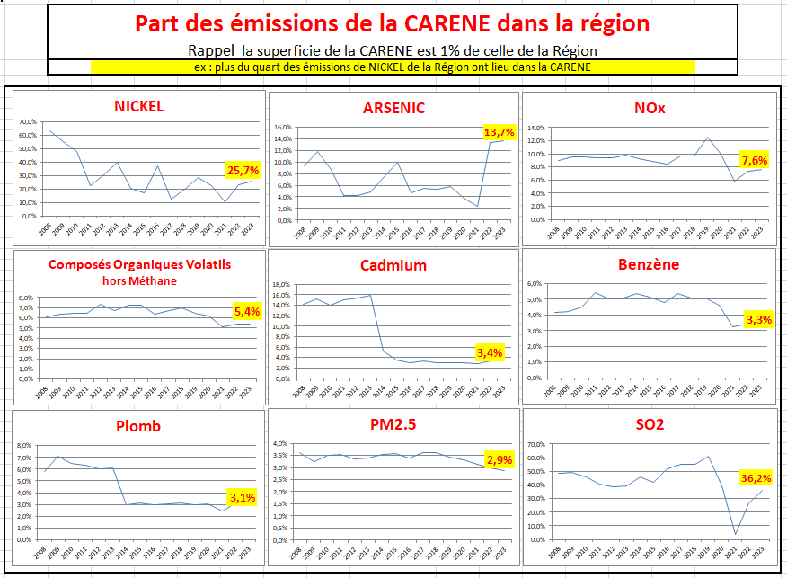
Source Air pays de la Loire BASEMIS V8 https://data.airpl.org/dataset/inventaires/region/2021

Slide 17
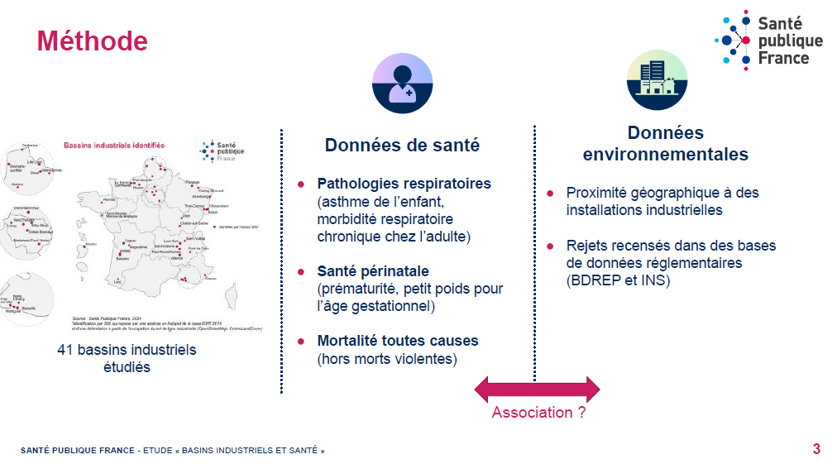
Santé publique France et INERIS
BIS : Bassins Industriels et Santé

Slide 18
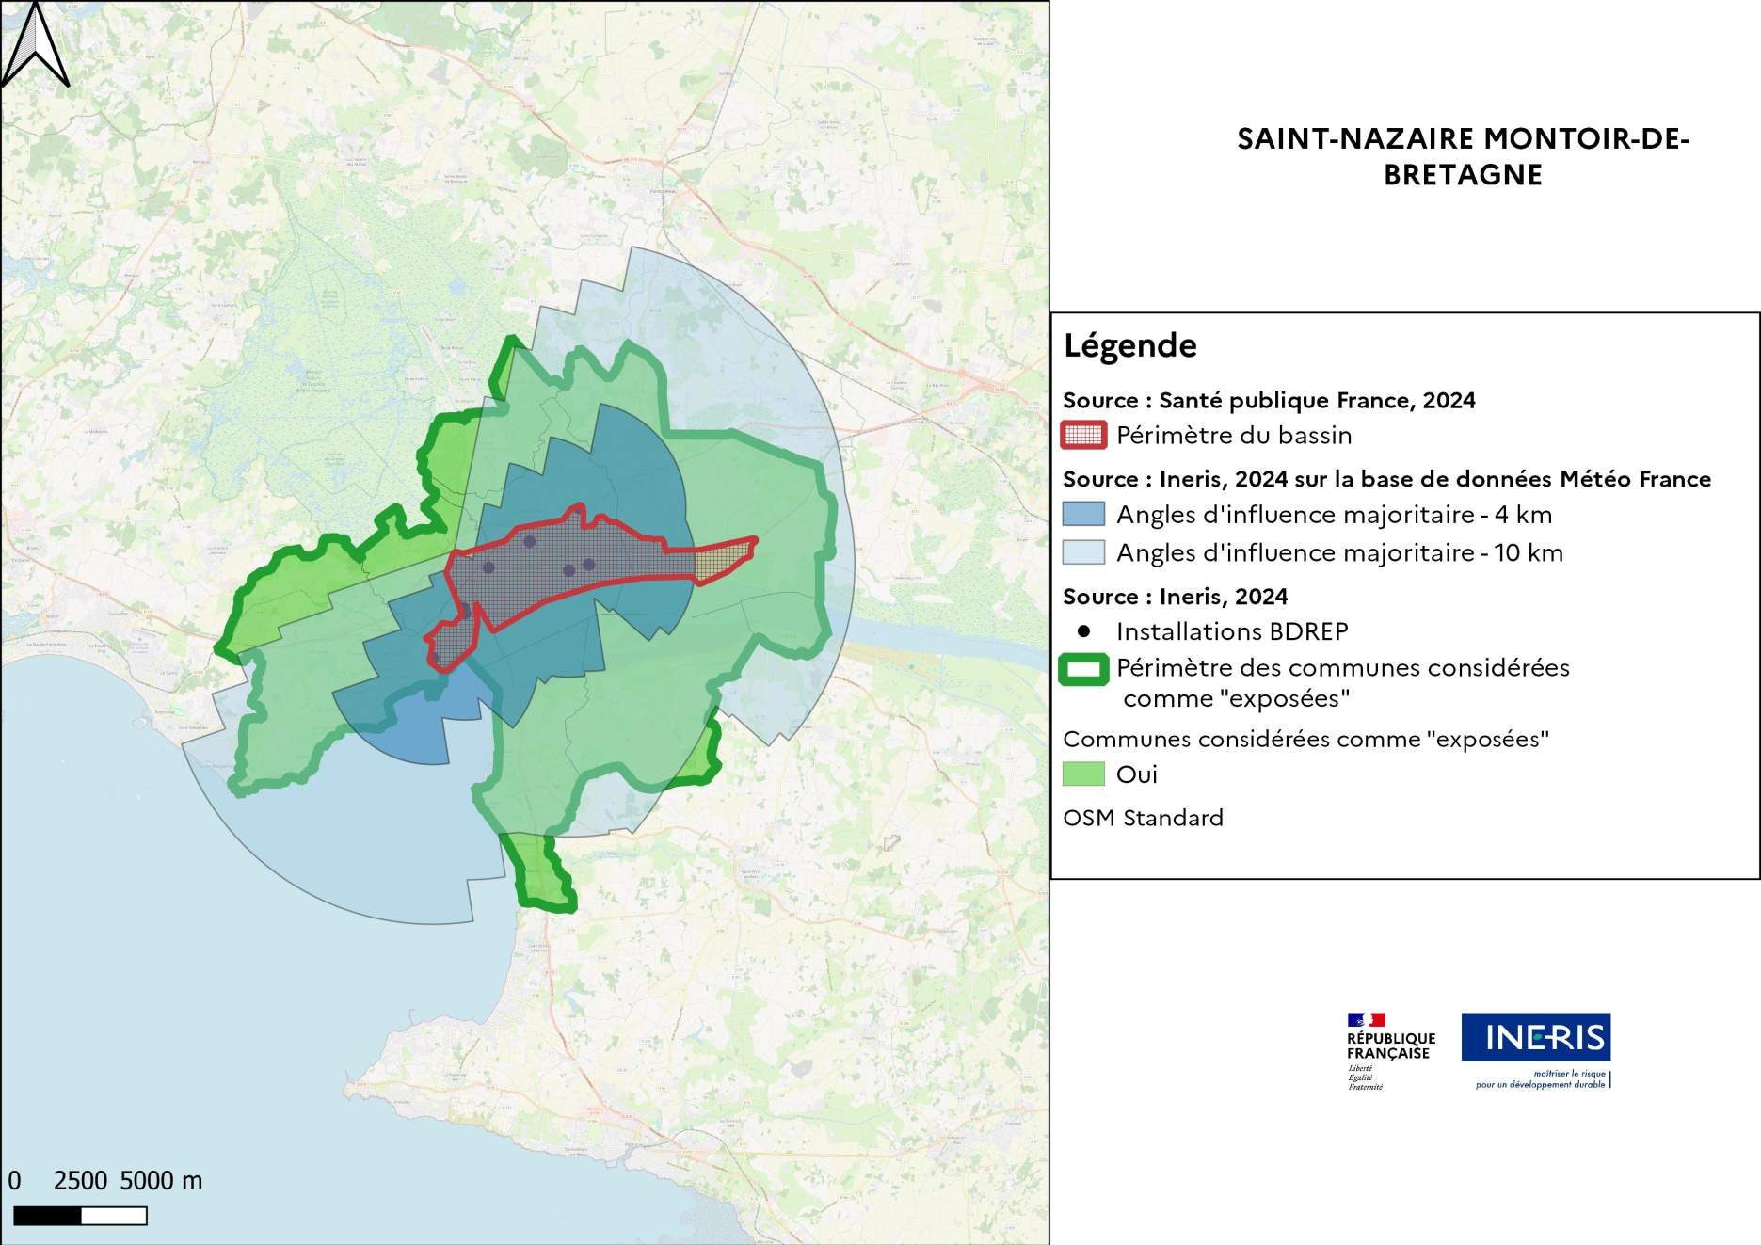
Santé publique France et INERIS
BIS : Bassins Industriels et Santé

Slide 19
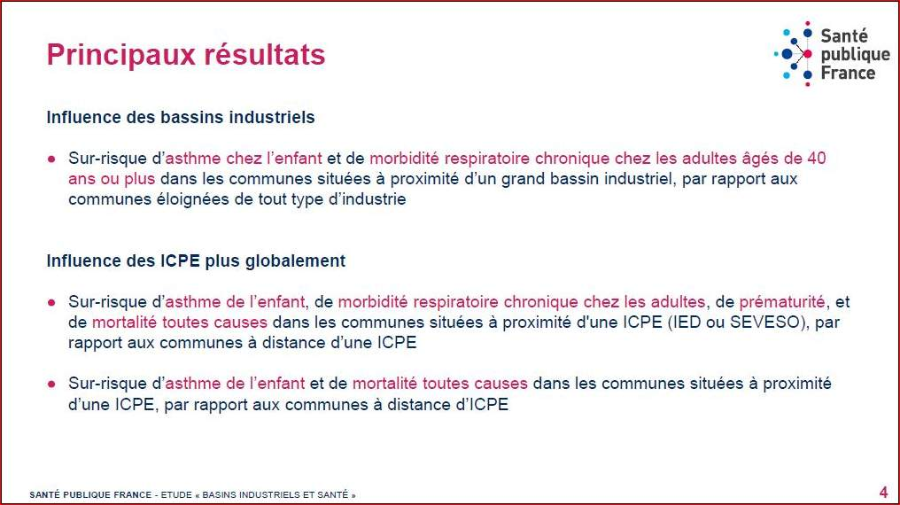
Santé publique France et INERIS
BIS : Bassins Industriels et Santé

Slide 20
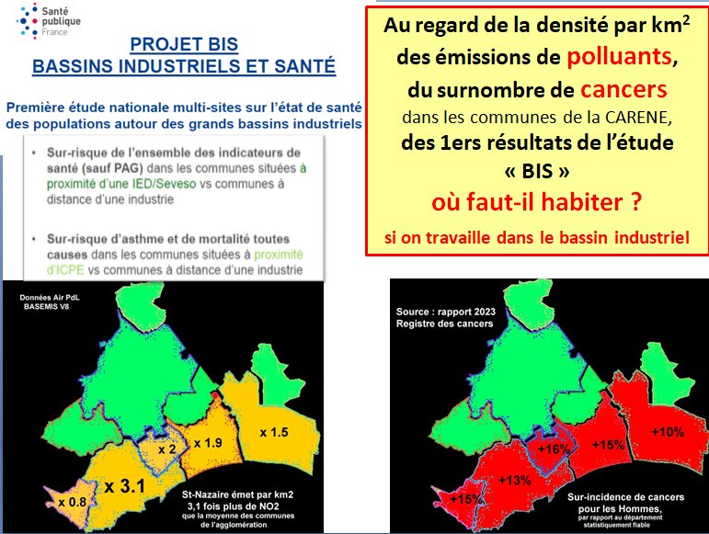
Santé publique France et INERIS
BIS : Bassins Industriels et Santé

Slide 21
A-t-on une idée des causes des cancers ?
Quels polluants ?
Des affirmations non étayées :
l’alcool et le tabac ..
UNE CERTITUDE :
Pas de mesures des concentrations des polluants industriels respirés => pas d’études sanitaires
Et pourtant …

Slide 22

Identification des situations professionnelles par type de cancer https://www.anses.fr/fr/system/files/RNV3P-Ra-Novembre2018.pdf

Slide 23
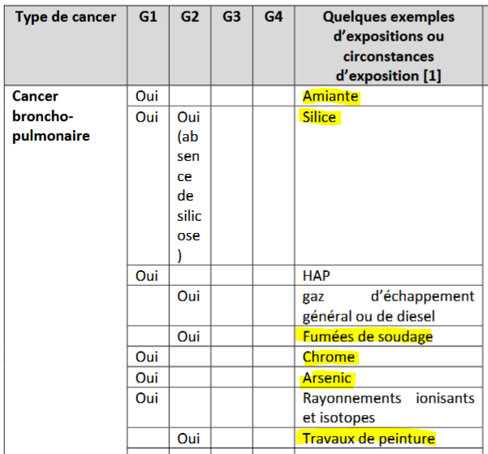

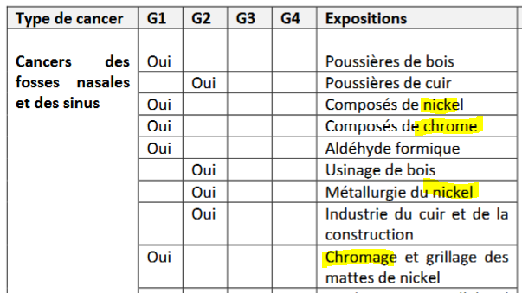
Cancers / activités professionnelles/polluants
https://www.anses.fr/fr/system/files/RNV3P-Ra-Novembre2018.pdf

Slide 24
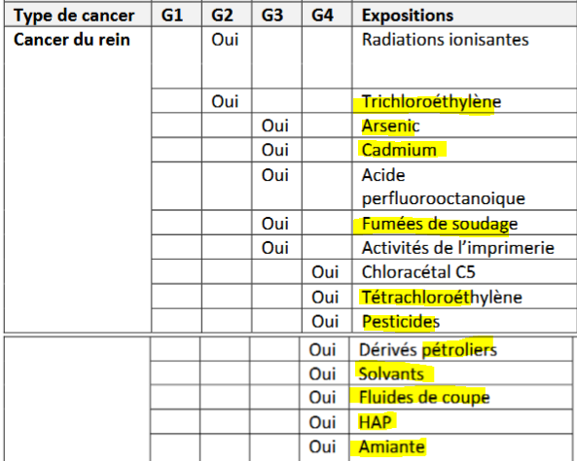
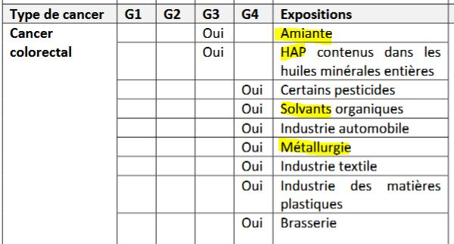
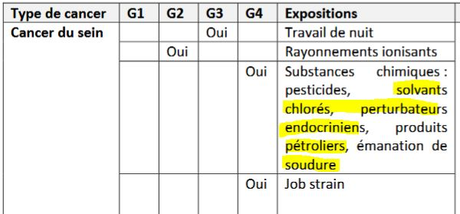
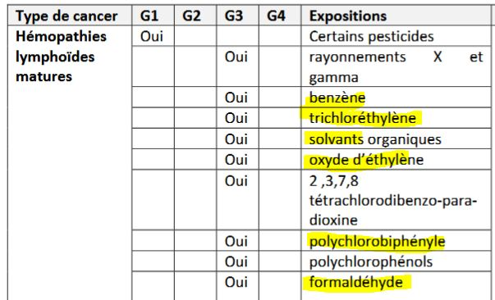
Cancers / activités professionnelles/polluants
https://www.anses.fr/fr/system/files/RNV3P-Ra-Novembre2018.pdf

Slide 25
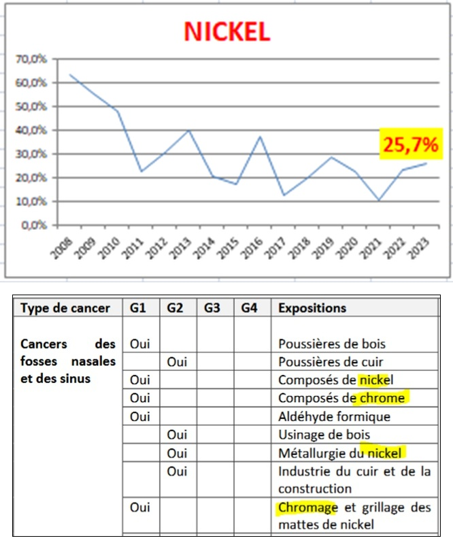
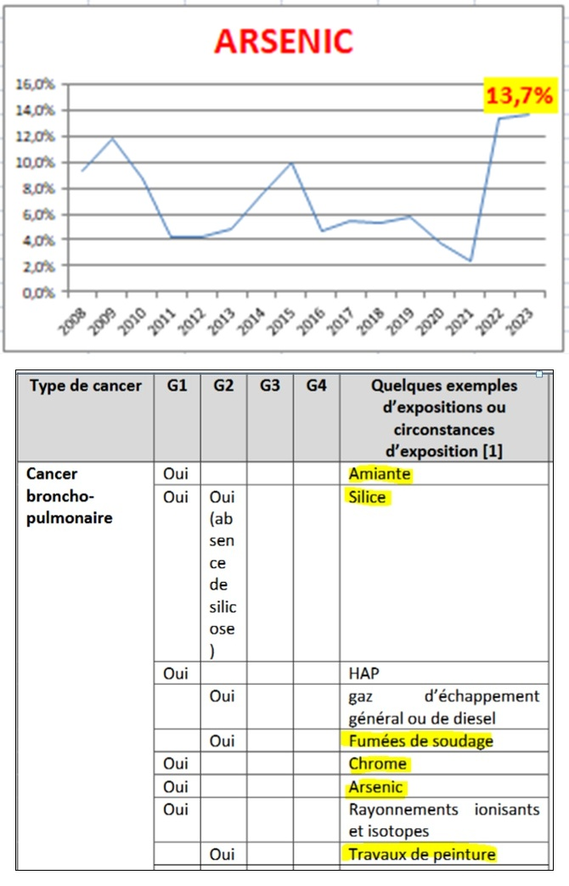
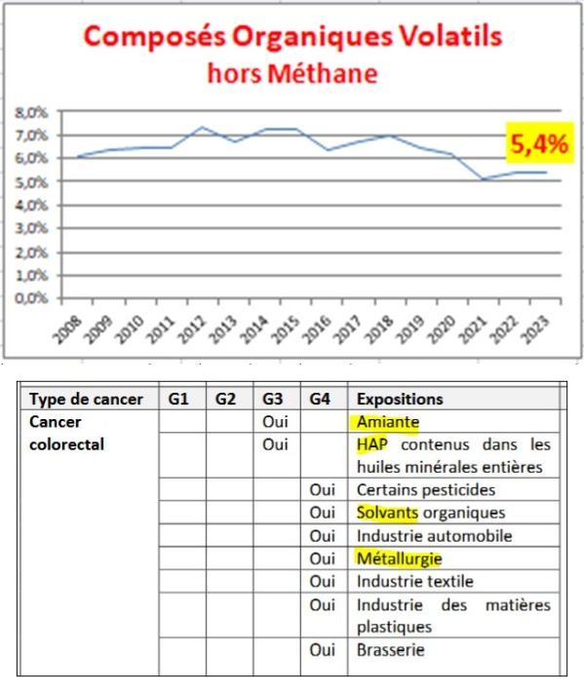
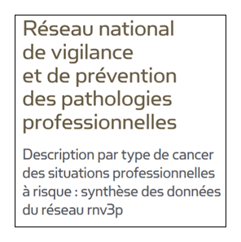

Quelques cancers liés à des expositions ..
Fosses nasales et sinus Broncho-pulmonaire Colorectal … …..
https://data.airpl.org/dataset/inventaires/region/2021
https://www.anses.fr/fr/system/files/RNV3P-Ra-Novembre2018.pdf

Slide 26
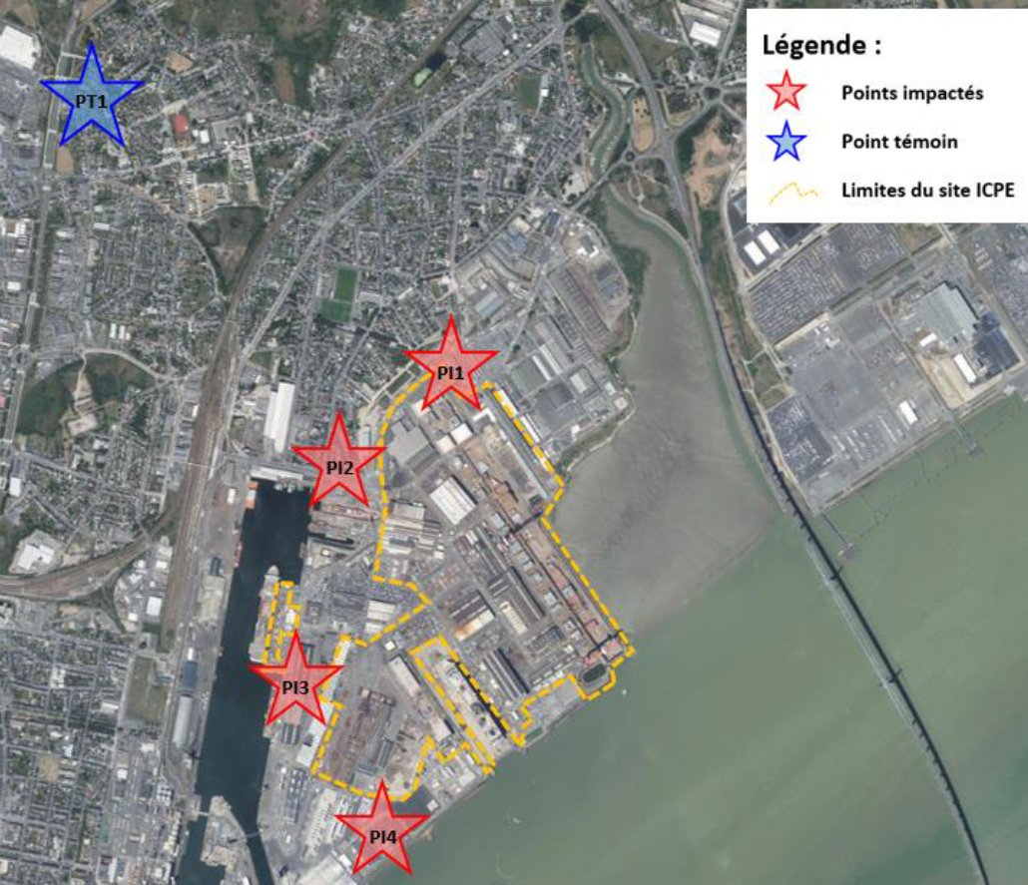
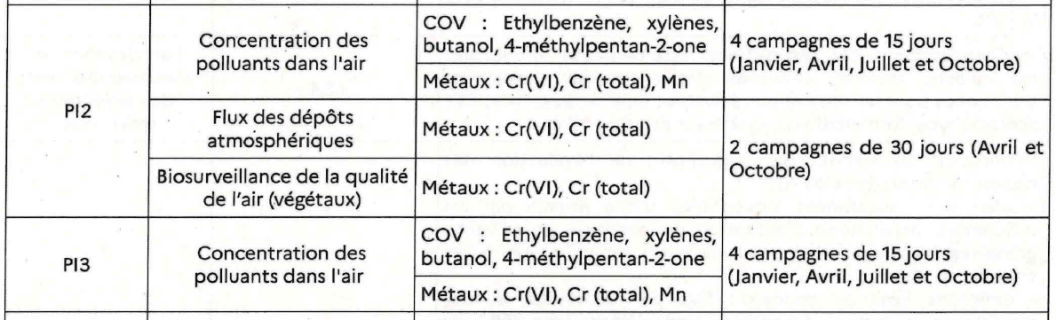
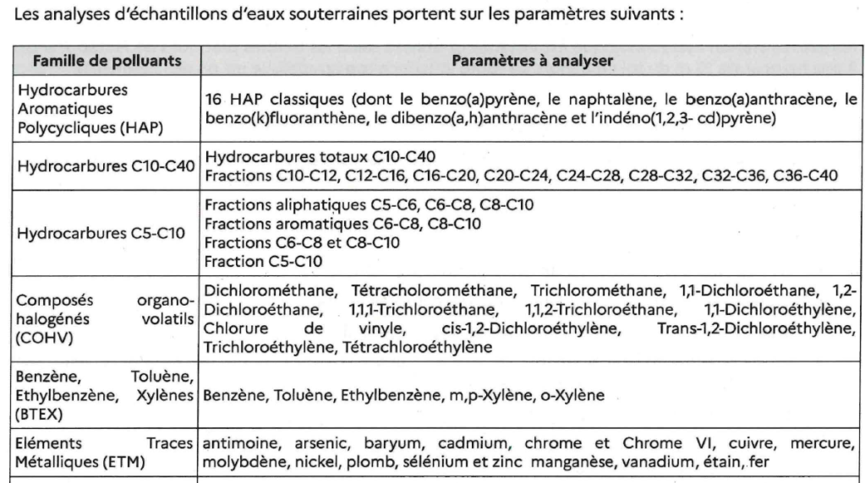
Plan de surveillance environnementale – CdA à partir de 2026
Mesures / Air - « hors » site
Mesures / eaux souterraines sur site

Slide 27
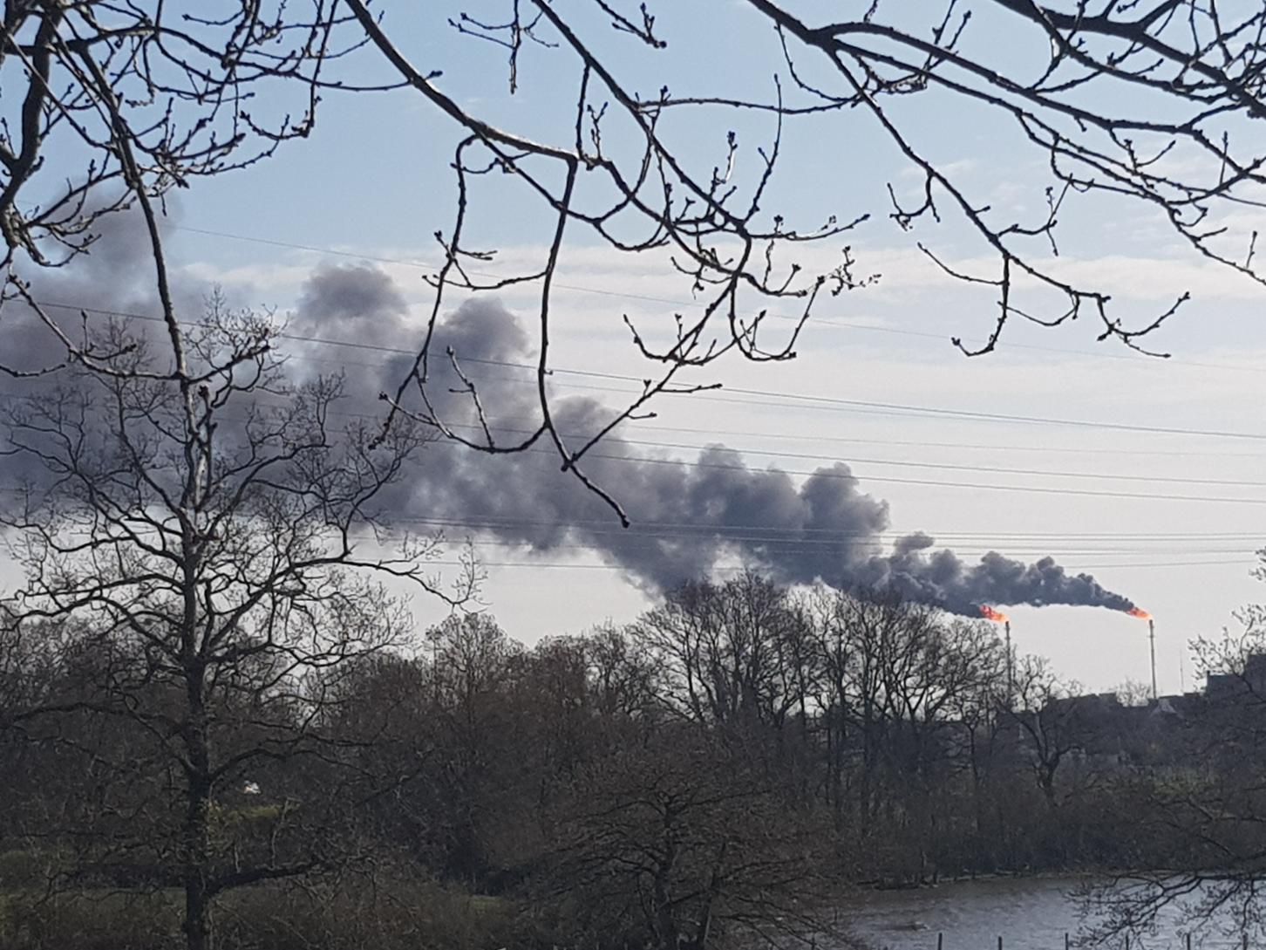
Saint-Nazaire, bassin industriel, où les habitants aimeraient vivre plus longtemps
A quand une industrie propre qui
ne dégrade ni l’environnement ni la santé
Des émissions importantes de polluants cancérigènes mal mesurées, peu étudiées,
et une surmortalité prématurée avant 65ans : hommes +43%, femmes +11% !
Et preuve a été faite qu’elle n’est pas due à l’alcool ou au tabac.

Slide 28
Une grande entreprise française soucieuse de sa responsabilité sociétale et environnementale (RSE) ne devrait pas faire ça :
Structures Avions
Ne pas exiger de son prestataire APAVE de corriger les multiples erreurs du rapport de mesures de Cr VI dans les rejets atmosphériques de 2023 alors qu’il en est informé depuis fin juillet 2024 et par une inspection de janvier 2025.
Non prise en compte systématique de la forme gazeuse du Cr VI et de tous les rejets => sous estimation probable des émissions
Ne pas respecter la filtration à 99% exigée par l’autorisation REACH et oser dire que cela va prendre plusieurs années pour faire des mesures !
Construction Navale
Répondre partiellement à un Arrêté Préfectoral en sous-estimant les émissions de polluants dans l’air devant alimenter une étude de risque sanitaire, ce qui oblige la DREAL de demander des compléments, ce qui permet à l’exploitant de demander des délais supplémentaires
Méconnaissance des vraies émissions, et des risques
Retard de 7 mois dans la mise en œuvre d’un plan de surveillance environnementale et des pollutions respirées
Du « YARA à la Française »
avec le soutien implicite de l’Etat

Slide 29
Prévention – Capitalisation
Arrêter l’Omerta .. Mesurer .
avec des Plans de surveillance Environnementale en continu.
Mettre en place des CSS Commissions de Suivi de Site (pas seulement les SEVESO)
Réduire les émissions (techniques, filtration)
Renforcer la protection des employés et les suivis biologiques et examens périodiques
Urbanisme – Immeubles
  Localisation des squares, sports,..
  Filtration de l’air (écoles, ..)
Médecins : Ajouter des questions après « vous fumez ? vous buvez ? »
  Où avez-vous habité ?
  Où avez-vous travaillé ?
  Quelle protection ?
Alimenter des bases de données pour études de Santé publique France ou du registre des cancers ?
Étude « SICAPRO » promise … mais reportée sine die
Publier les résultats des analyses des rejets industriels et des pollutions connues sols et eaux de l’agglomération

Slide 30
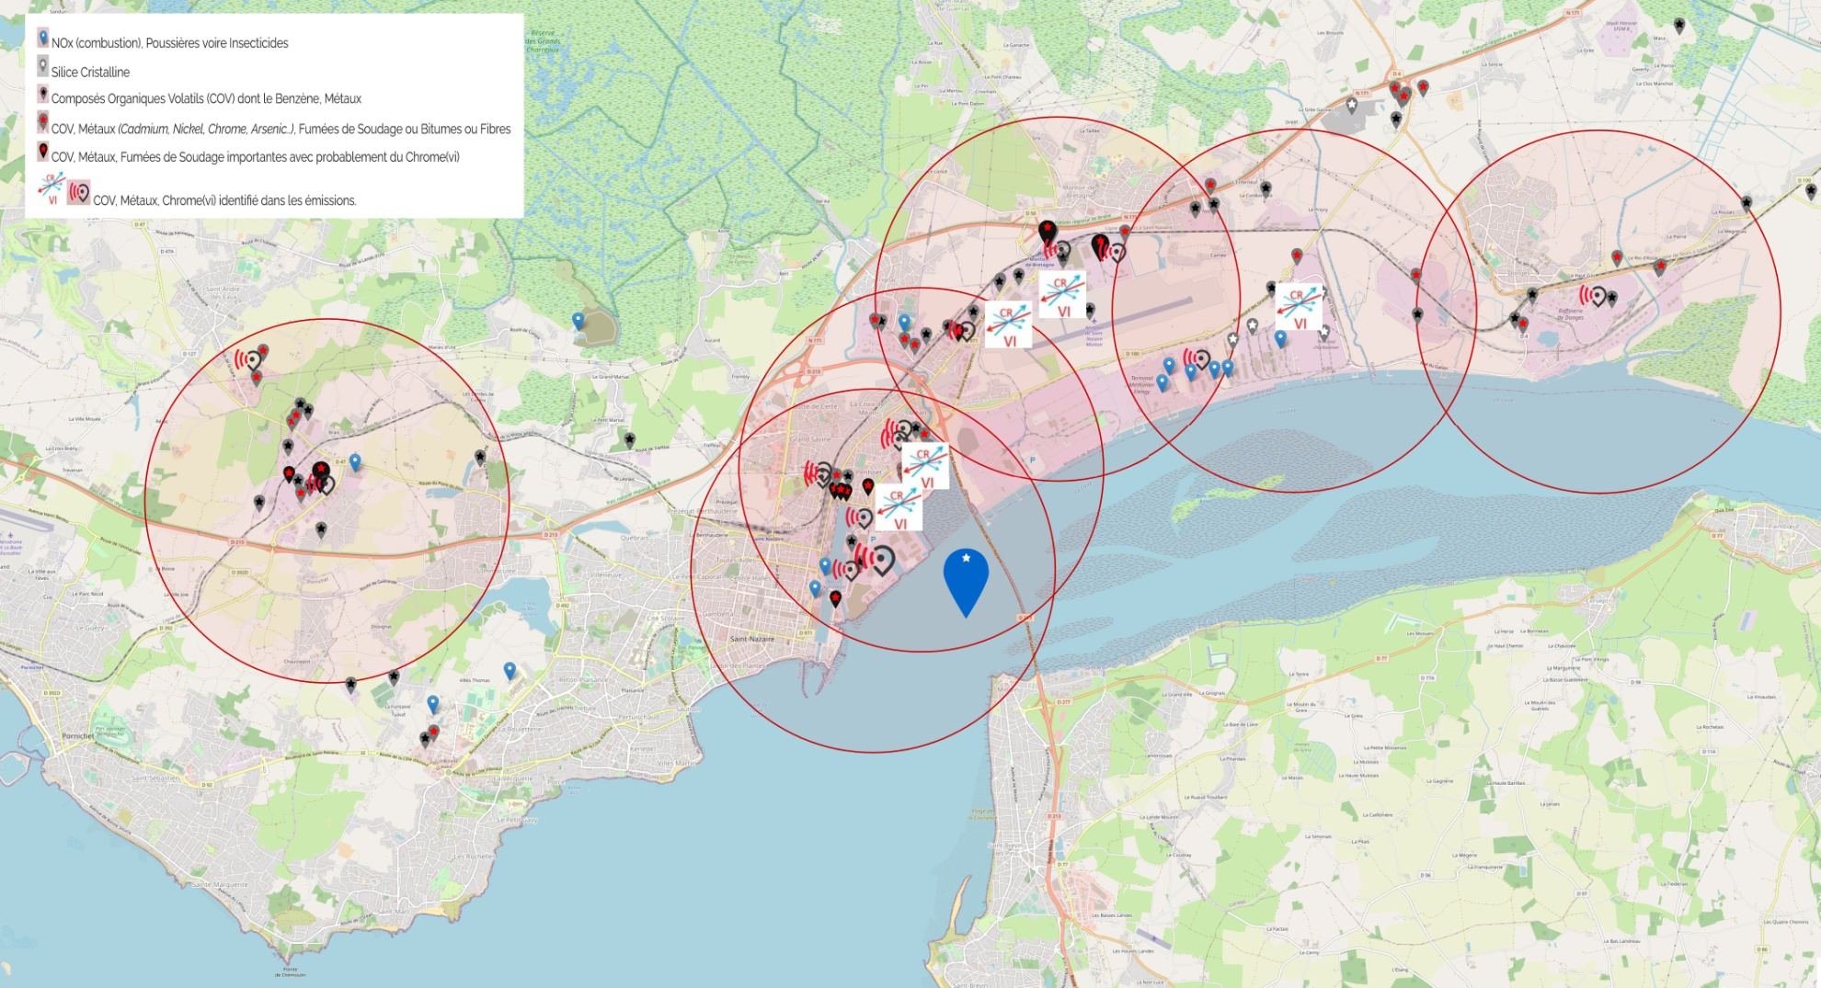
Besoin d’une carte des émetteurs
https://pollution.ott.fr/carte-emetteurs
MESURER les concentrations, REDUIRE les Emissions / CARENE
NE PLUS EN RAJOUTER et limiter les expositions (urbanisme, vents, filtres, ..)
et se préparer à faire face à l’accident !!

Slide 31
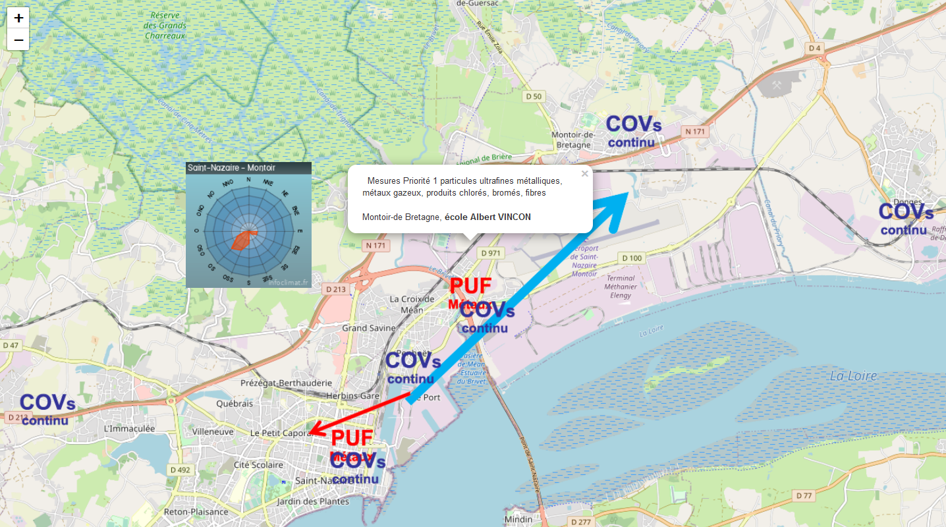
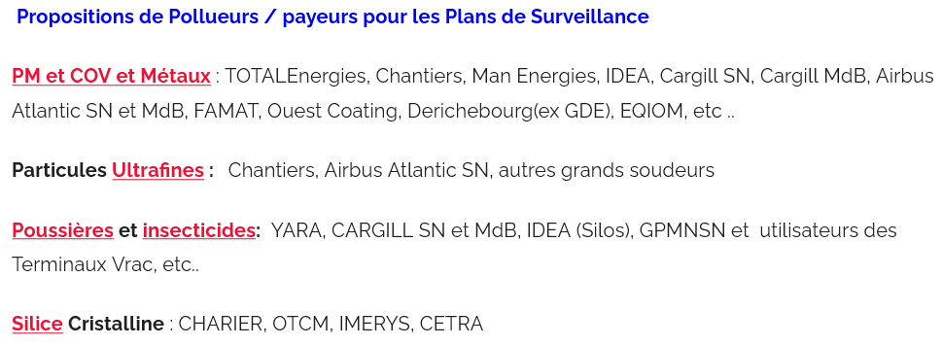
MESURER Ex. pour Composés Organiques Volatils (COV), poussières (PM) dont ultrafines (PUF) , Métaux
Des plans de Surveillance Environnementale pérennes financés par les grands émetteurs
avec des stations au plus près des populations impactées.

Slide 32
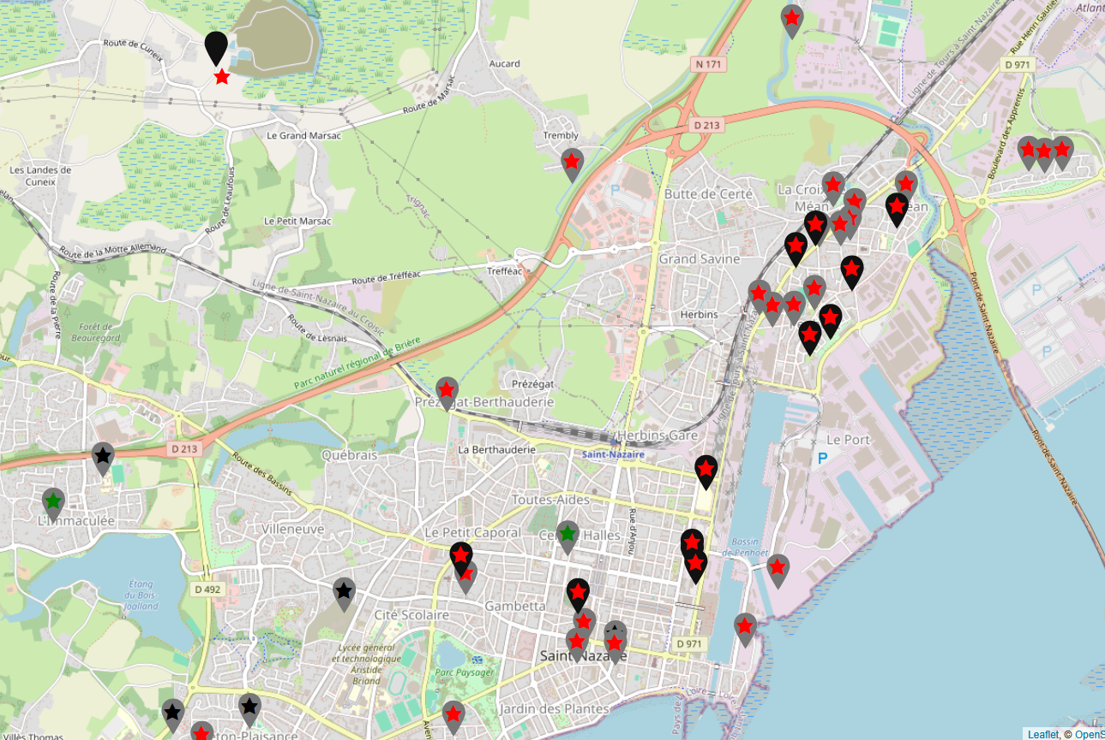
Besoin d’une carte des pollutions Sols et Puits .. https://pollution.ott.fr/carte-sols-et-eaux/ https://pollution.ott.fr/carte-de-pollution-des-eaux-de-puits/
50% des puits privés analysés (Méan-Gron) dépassent le seuil de potabilité pour au moins un des métaux recherchés !

Slide 33
Limiter les expositions
Expositions professionnelles
  Aspiration, filtres, cheminées hautes, EPI
  Substitution des produits dangereux
Urbanisme qui éloigne
  les habitations des émetteurs
  Les aires d’activités sportives
  …
Constructions d’E.R.P et écoles
  Ventilation, filtration selon les vents & émetteurs
  ex: Petit Maroc .. Quid pour la « Tour étudiants »
Domicile
  Culture de la qualité de l’air Intérieur
  Ventilation, filtration selon les vents & émetteurs
Gestion d’accident anticipée
  Isolement mais aussi évacuation

